Slide 1

Pure Voice:
Efficient Speech Separation
with Audio-Visual Attention
纯净语音:视听注意的高效语音分离
Wenlong Ma, Lianqiang Yang, Chunyan Zhang
汇报人：孙世宇
汇报时间：2024-10-24
[1]W. Ma, L. Yang and C. Zhang, "Pure Voice : Efficient Speech Separation with Audio-Visual Attention," 2024 IEEE 6th Advanced Information Management, Communicates, Electronic and Automation Control Conference (IMCEC), Chongqing, China, 2024.

Slide 2
01
PART ONE
研究背景

Slide 3
研究背景
在研究的早期阶段，主要重点是利用音频流进行语音分离。随着深度学习的发展，研究者们开始探索面部动作与语音片段的关联。值得注意的是，仅仅依靠面部和嘴唇运动作为指导可能并不总是产生可靠的结果，因为由于物体遮挡或说话者头部在分离过程中转弯而出现问题。本文的主要方法包括通过结合嘴唇运动数据和面部特征来生成视觉特征，然后将这些视觉特征与音频信息的跨模态融合。此外，作者引入了一个多尺度视听注意模块来强调关键的细节。为此，提出了 ESSAVA(Efficient Speech Separation with Audio-Visual Attention)，这是一种专门为视听语音分离和跨模态说话人嵌入联合学习而设计的多任务学习架构。所提出的语音分离网络擅长提取与包含多个说话者和背景声音视频中的特定个体相关的不同音频片段。本文的网络有效地利用了面部外观、嘴唇运动和音频片段来解决语音分离任务，超越了传统的语音混合和分离技术。
[1]W. Ma, L. Yang and C. Zhang, "Pure Voice : Efficient Speech Separation with Audio-Visual Attention," 2024 IEEE 6th Advanced Information Management, Communicates, Electronic and Automation Control Conference (IMCEC), Chongqing, China, 2024.

Slide 4
02
PART TWO
相关工作

Slide 5
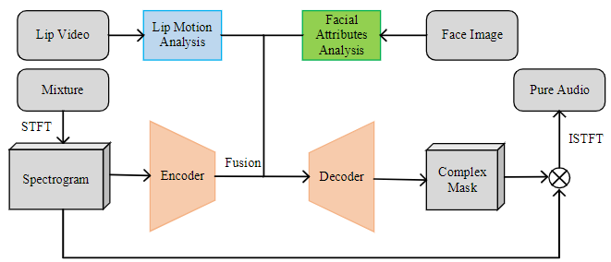
网络框架
为了保证人脸属性分析网络的效率，本文选择了ResNet-18网络。该网络用于提取人脸嵌入，使用随机选择的人脸轨迹作为输入，编码说话人的面部特征。对于唇读网络，本文将N个感兴趣区域(ROIs)的嘴巴图像作为输入。随后，使用3d卷积网络与ShuffleNet V2网络串联来提取每个时间索引序列的唇特征嵌入。然后使用时间卷积网络对这些特征向量进行进一步处理，以得出最终的唇动特征。为了整合这些唇动特征映射，将之前获得的面部特征扩展到时间维度，最终得到最终的视觉特征。
[1]
[1]
[1]W. Ma, L. Yang and C. Zhang, "Pure Voice : Efficient Speech Separation with Audio-Visual Attention," 2024 IEEE 6th Advanced Information Management, Communicates, Electronic and Automation Control Conference (IMCEC), Chongqing, China, 2024.

Slide 6
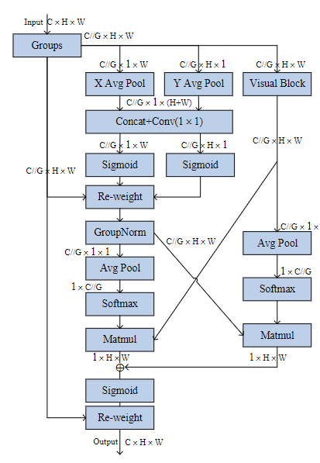
audio-visual attention module
视听注意力模块受到了工作[2]的启发，在本文中作者将EMA中的3*3卷积替换为由卷积层和批归一化层序列组成的可视化块。视听注意模块的结构如图所示。最后，将Tanh层应用于输出特征映射并执行缩放操作，从而预测出与输入谱图具有相同维数的有界复掩模。这个掩模随后被用来分离说话人的语音。
[1]
[1]W. Ma, L. Yang and C. Zhang, "Pure Voice : Efficient Speech Separation with Audio-Visual Attention," 2024 IEEE 6th Advanced Information Management, Communicates, Electronic and Automation Control Conference (IMCEC), Chongqing, China, 2024.
[2]D. Ouyang, S. He, G. Zhang, M. Luo, H. Guo, J. Zhan, and Z.Huang. Efficient multi-scale attention module with cross-spatiallearning. In ICASSP2023-2023 IEEE International Conference onAcoustics, Speech and Signal Processing (ICASSP), pages 1–5.IEEE, 2023.

Slide 7
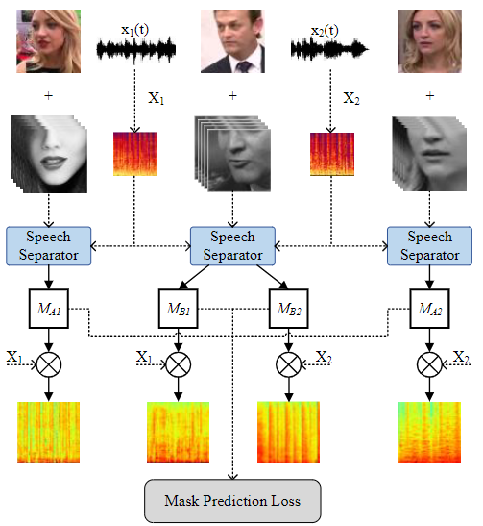

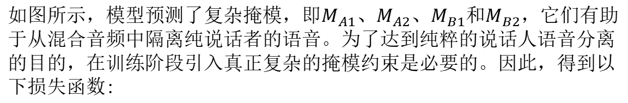
Cross-modal Matching and Speech Separation
如图所示，模型预测了复杂掩模，即$M_{A1}$、$M_{A2}$、$M_{B1}$和$M_{B2}$，它们有助于从混合音频中隔离纯说话者的语音。为了达到纯粹的说话人语音分离的目的，在训练阶段引入真正复杂的掩模约束是必要的。因此，得到以下损失函数:
[1]
其中$M^{gt}$表示真值复合掩模。这些掩模是通过取干净语音的频谱图与相应的混合语音频谱图的复杂比率来计算的。
[1]
[1]W. Ma, L. Yang and C. Zhang, "Pure Voice : Efficient Speech Separation with Audio-Visual Attention," 2024 IEEE 6th Advanced Information Management, Communicates, Electronic and Automation Control Conference (IMCEC), Chongqing, China, 2024.

Slide 8
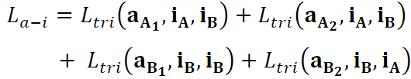
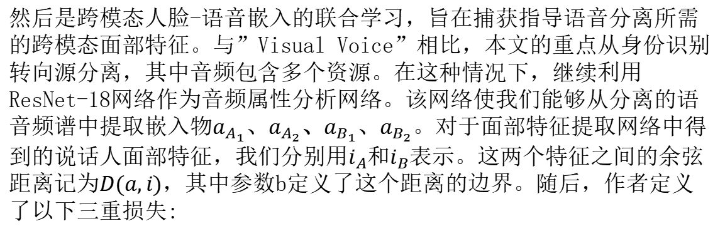
Cross-modal Matching and Speech Separation
然后是跨模态人脸-语音嵌入的联合学习，旨在捕获指导语音分离所需的跨模态面部特征。与”Visual Voice”相比，本文的重点从身份识别转向源分离，其中音频包含多个资源。在这种情况下，继续利用ResNet-18网络作为音频属性分析网络。该网络使我们能够从分离的语音频谱中提取嵌入物$a_{A_{1}}$、$a_{A_{2}}$、$a_{B_{1}}$、$a_{B_{2}}$。对于面部特征提取网络中得到的说话人面部特征，我们分别用$i_{A}$和$i_{B}$表示。这两个特征之间的余弦距离记为$D(a,i)$，其中参数b定义了这个距离的边界。随后，作者定义了以下三重损失:
[1]
据此，我们定义如下跨模态匹配损失:
[1]
这种损失的目的是指导网络学习标准化的跨模态人脸-语音嵌入。这是通过保证通过分离得到的语音嵌入与其对应的人脸嵌入之间的距离小于相同的语音嵌入与另一个说话人的人脸嵌入之间的距离来实现的。
[1]
[1]W. Ma, L. Yang and C. Zhang, "Pure Voice : Efficient Speech Separation with Audio-Visual Attention," 2024 IEEE 6th Advanced Information Management, Communicates, Electronic and Automation Control Conference (IMCEC), Chongqing, China, 2024.

Slide 9

Cross-modal Matching and Speech Separation
来自同一说话人的两个语音片段之间的相似性应该高于来自两个不同说话人的两个语音片段之间的相似性。在本文中，这一原则体现在这样一个事实中，即通过分离说话者A获得的两个音频片段彼此之间应该表现出比从说话者A和B获得的音频片段更大的相似性。因此，将这种损失表述为:
[1]
因此，网络训练的总体目标函数为:
[1]
其中$λ_{1}$和$λ_{2}$分别表示分配给跨模态匹配损失和语音一致性损失的权重。
[1]W. Ma, L. Yang and C. Zhang, "Pure Voice : Efficient Speech Separation with Audio-Visual Attention," 2024 IEEE 6th Advanced Information Management, Communicates, Electronic and Automation Control Conference (IMCEC), Chongqing, China, 2024.

Slide 10
实验设置
&
结果分析
03
PART THREE

Slide 11
实验设置
对于训练，本文使用Adam优化器，权重衰减为10−4，初始学习率为10−4。将三元组损失函数中的参数b设为0.5。在总损失函数(8)中，𝜆1和𝜆2均配置为0.01。
数据集：LRS2，Voxceleb2
评估指标：SDR,SAR,SIR,PESQ,STOI
[1]W. Ma, L. Yang and C. Zhang, "Pure Voice : Efficient Speech Separation with Audio-Visual Attention," 2024 IEEE 6th Advanced Information Management, Communicates, Electronic and Automation Control Conference (IMCEC), Chongqing, China, 2024.

Slide 12
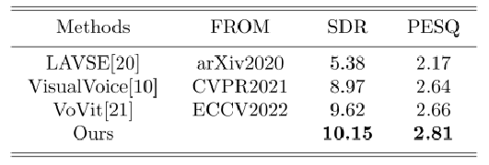
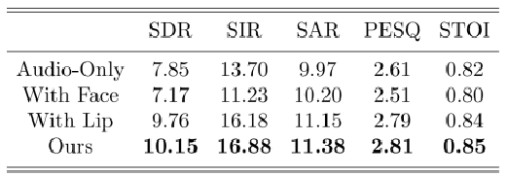
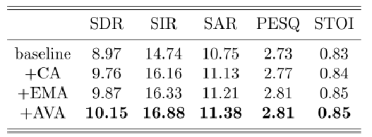
结果分析与对比
[1]
[1]
[1]
[1]W. Ma, L. Yang and C. Zhang, "Pure Voice : Efficient Speech Separation with Audio-Visual Attention," 2024 IEEE 6th Advanced Information Management, Communicates, Electronic and Automation Control Conference (IMCEC), Chongqing, China, 2024.

Slide 13
04
PART FOUR
总结

Slide 14
总结
在本文中，介绍了一种新的视听语音分离方法，利用视觉信息来指导语音分离过程。这是通过静态面部特征和嘴唇运动特征的协同融合实现的。此外，还加入了一个视听注意模块，以进一步增强语音分离任务中视听特征的集成。实验证明了这种方法的显著有效性。展望未来，作者设想进一步探索视觉特征，以解决分离多人语音的挑战性任务。此外，在分离的语音区域中解决噪声和处理缺失信息值得继续关注和研究。

Slide 15
汇报完毕，感谢聆听
汇报人：孙世宇
汇报时间：2024-10-24

